Slide 1
Водные богатства Рузского района
Составитель: Учитель начальных классов ВЫСКРЕБЕНЦЕВА ЕЛЕНА ВАСИЛЬЕВНА

Slide 2
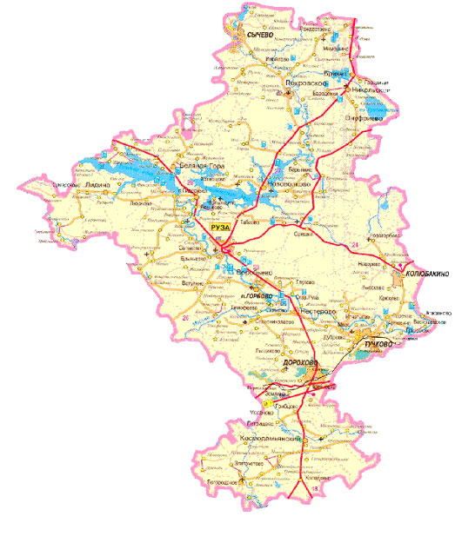

Slide 3
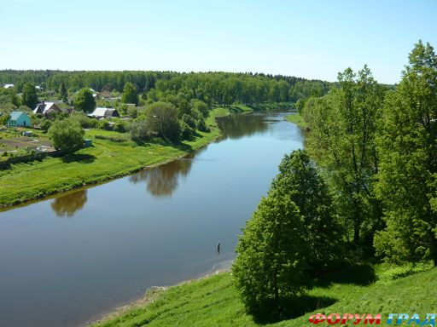
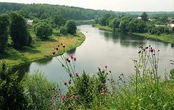
Река Руза
Руза – река в Московской области, приток Москвы-реки. Начало берет у деревни Малое Крутое Шаховского района, отсюда она течет на юго- восток по территории Волоколамского и Рузского районов в пределах Московской возвышенности.

Slide 4
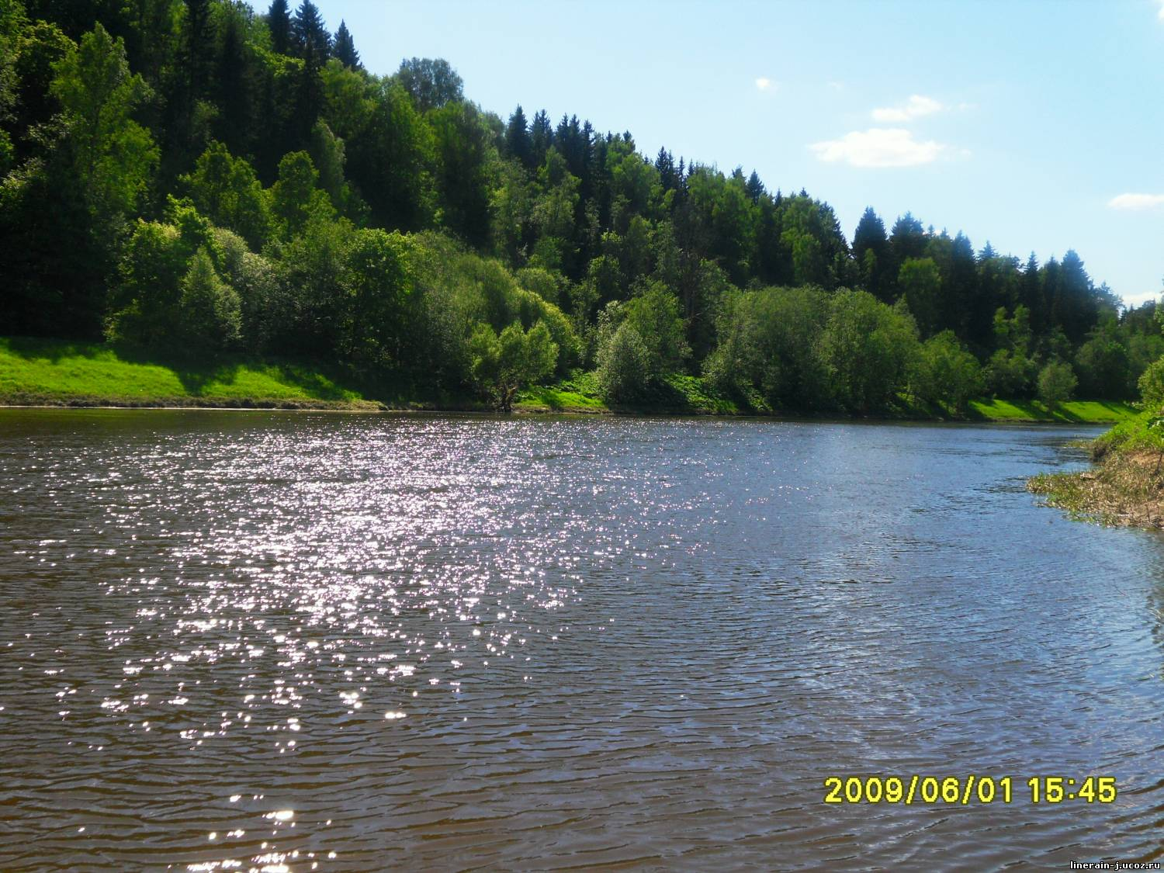

Slide 5
Река Озерна
Озерна — река в Московской области, наибольший левый приток Рузы. Вытекает из озера Тростенское около посёлка Онуфриево на уровне 195 м и впадает в Рузу около посёлка Ракитино на уровне 167 м. Длина реки 63 км. В верховьях, до устья Пряды, долина заболочена, ниже река образует много излучин. Берега Озерны преимущественно высокие и лесистые. Сток реки регулируют Тростенское озеро и болота. В 1966 году у Васильевского сооружена плотина, образовавшая Озернинское водохранилище. В древности по Озерне проходил торговый путь.

Slide 6
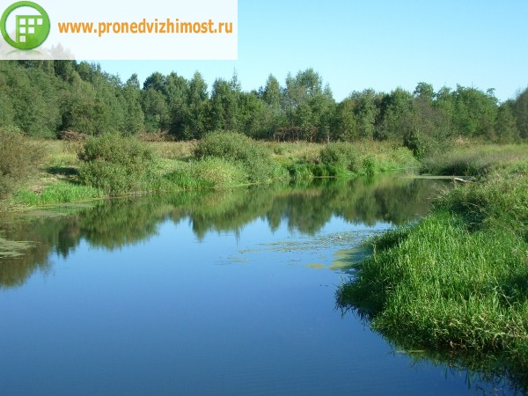
Река Озерна

Slide 7
Река Москва
Река Москва берет начало на Московской возвышенности из Старьковского болота, впадает в реку Оку у Коломны. Длина реки – 473 км, площадь водосбора – 17,6 тыс. кв. км. На ней 8 плотнин, 7 из них со шлюзами для прохождения судов. Притоки Москвы-реки: Исконна, Руза, Истра, Нерская, Пахра, Северка, Коломенка.

Slide 8
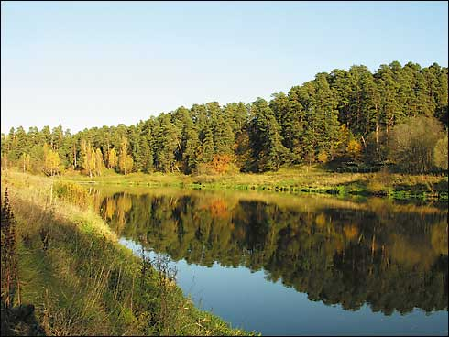
Река Москва

Slide 9
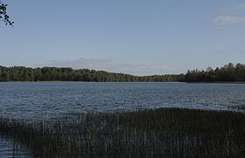
Озеро Глубокое
Озеро Глубокое находится среди глухих, заболоченных лесов Рузского района.
Его площадь составляет около 59 га, а глубина достигает 32 метров.
Вода чистая. До 1970-х вода в озере имела желтоватый цвет, однако после строительства системы водосборных каналов, расположенных вокруг озера, вода стала прозрачной, но уровень воды в озере при этом понизился.

Slide 10
Озеро Глубокое
Озеро Глубокое находится среди глухих, заболоченных лесов Рузского района. Его площадь составляет около 59 га, а глубина достигает 32 метров.
Вода чистая. До 1970-х вода в озере имела желтоватый цвет, однако после строительства системы водосборных каналов, расположенных вокруг озера, вода стала прозрачной, но уровень воды в озере при этом понизился. На дне озера обнаружены голубые глины и валуны, которые свидетельствуют о его ледниковом происхождении.
Характерная особенность озера — заболоченные берега. Из озера вытекает река Малая Истра. Температура воды постоянна в течение года и составляет 4-6 °C.

Slide 11
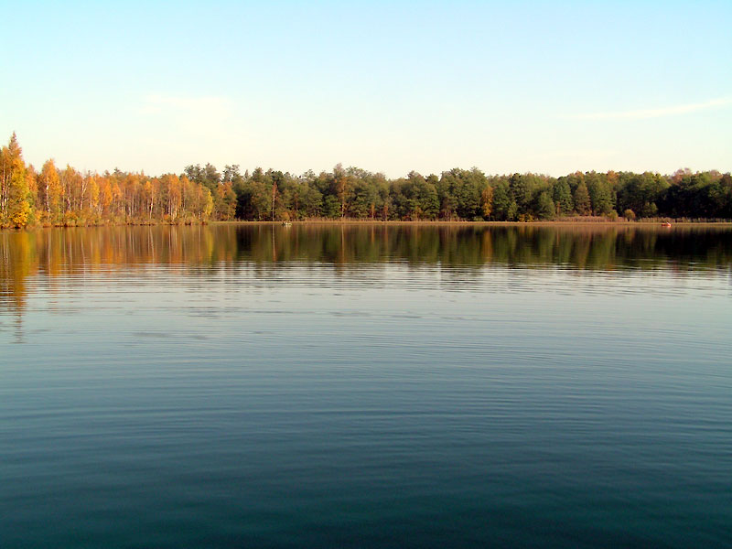
Озеро Глубокое

Slide 12
Озеро Глубокое
На озере размещается гидробиологическая станция Института проблем экологии и эволюции им. А. Н. Северцова РАН.
В Глубоком обитают такие виды рыб: щука, окунь, ёрш, лещ, плотва, линь, уклейка, золотой карась, верховка, вьюн, ротан, налим.
Помимо этого в озере обитает 52 вида микроскопических рачков и как минимум 1 вид крупных раков, найденных на глубине до 4 метров.
Прибрежная растительность состоит из тростника и хвоща.

Slide 13
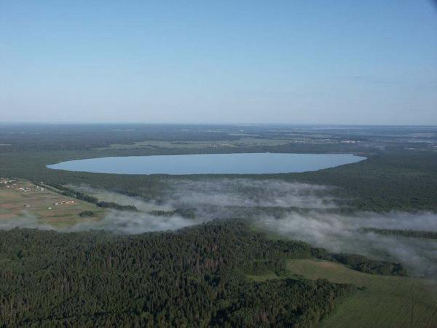
Озеро Тростенское

Slide 14
Озеро Тростенское
Озеро расположено между высокими холмами Клинско-Дмитровской гряды в центре обширной залесённой и сильно заболоченной котловины ледникового происхождения.
Современное название озера происходит от ботанического термина троста (треста, трость), которым местное население называло водные и прибрежные растения: тростник, камыш, рогоз, ситник, аир и др.
Длина озера — 3,5 км, ширина — 2,1 км, площадь 5,28 км². Средняя глубина 1,1 м, максимальная — до 3,5 метров.

Slide 15
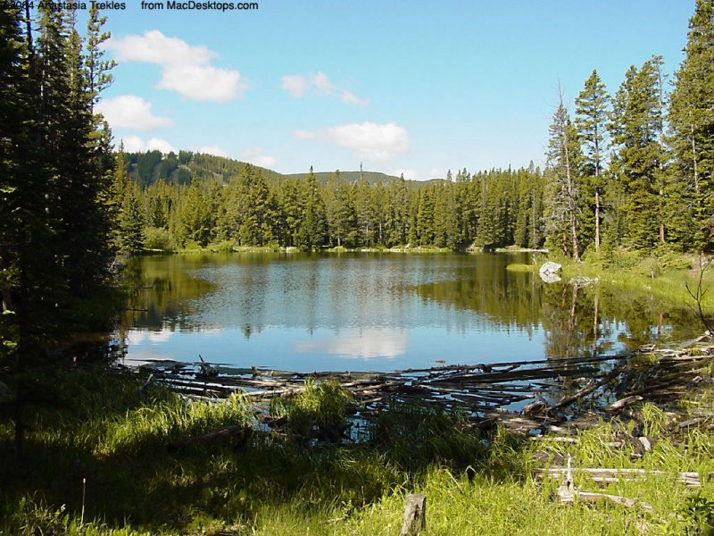
Озеро Тростенское

Slide 16
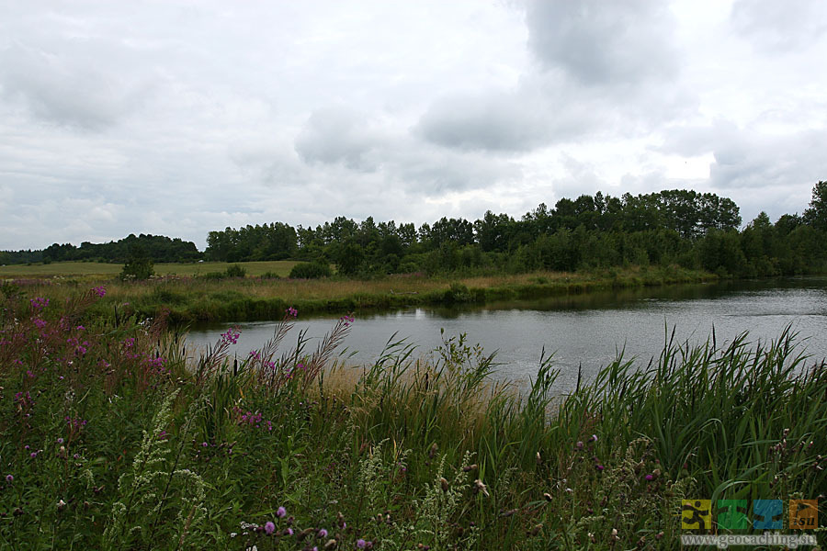
Озеро Тростенское
Тростенское озеро со всех сторон окружено зарослями древесно-кустарниковой растительности . Здесь растут ольха серая, берёза пушистая, ива и редкий для Московской области кустарник берёза приземистая.
Прибрежная растительность представлена зарослями различных видов осок, тростника обыкновенного, камыша озёрного, вахты трёхлистной, сабельника болотного, белокрыльника болотного.

Slide 17
Озеро Тростенское
В озере обитают щука, налим, речной окунь, плотва, лещ, серебряный и золотой караси, линь, вьюн, язь.
В начале XXI века рыбные запасы озера значительно сократились вследствие неконтролируемого (зачастую браконьерского) вылова местным населением.
На прибрежной территории обитают птицы: кряква, чирок-трескунок, чирок-свистунок, широконоска, шилохвость, хохлатая чернеть, красноголовая чернеть, лысуха, большая поганка, большая выпь, озёрная чайка, сизая чайка, чёрная крачка, полевой лунь, скопа.

Slide 18
Рузское водохранилище
Рузское водохранилище расположено на реке Руза, притоке реки Москвы, с плотиной у деревни Палашкино.
Заполнено в 1965—1966 годах. Полезный объем 216 млн. м³, площадь 33 км². Ширина до 4 км, длина около 33 км, глубина до 21,2 м.
Замерзает в конце ноября, вскрывается в конце апреля.
Судоходно. Используется для водоснабжения Москвы, а также регулирования стока реки Рузы.

Slide 19
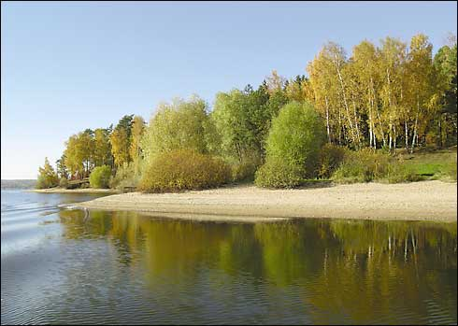
Рузское водохранилище

Slide 20
Рузское водохранилище
Знаменитое место рыбной ловли среди рыболовов-любителей. Зимой, весной, осенью и летом в водохранилище ловятся: лещ, щука, судак, окунь, плотва, ёрш, уклейка, густера, реже налим.
Ранее осуществлялось рыбоводство.
На берегах расположились несколько домов отдыха и пионерлагерей, посёлок Беляная Гора и село Осташёво.

Slide 21
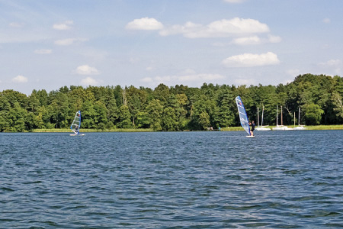
Рузское водохранилище

Slide 22
Озернинское водохранилище
Появилось в 1967 году в результате строительства гидроузла на реке Озерне.
Полезный объем 140 млн м³, площадь 23,1 км². Ширина до 2 км, длина около 19 км, глубина до 20,5 м. Имеет многолетнее регулирование стока. Замерзает в конце ноября, вскрывается в середине апреля.
Несудоходно. Используется для водоснабжения Москвы (подача воды к Рублёвскому гидроузлу). Место отдыха.

Slide 23
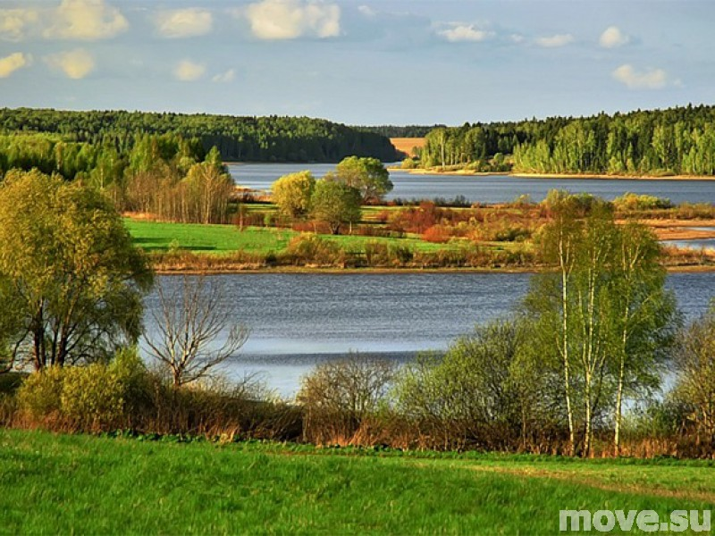
Озернинское водохранилище

Slide 24
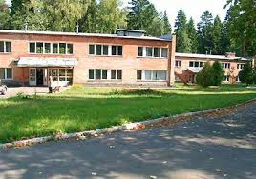
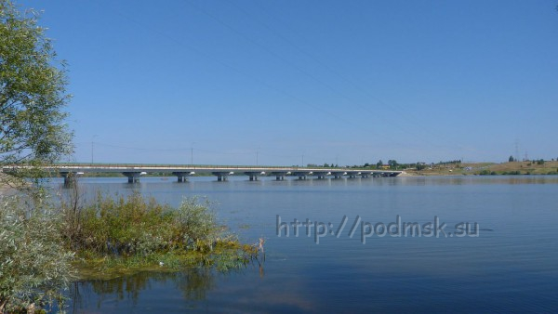
Озернинское водохранилище
Над водохранилищем по двум мостам проходит большое московское автомобильное кольцо.
На берегах водоёма в советское время построен санаторий и несколько пионерлагерей, из крупных населённых пунктов только село Нововолково.

Slide 25
Озернинское водохранилище

